Slide 1

Infrastructure de Données - Projet Forecast 2.0
Intégration et sécurisation des données météorologiques hétérogènes

Slide 2
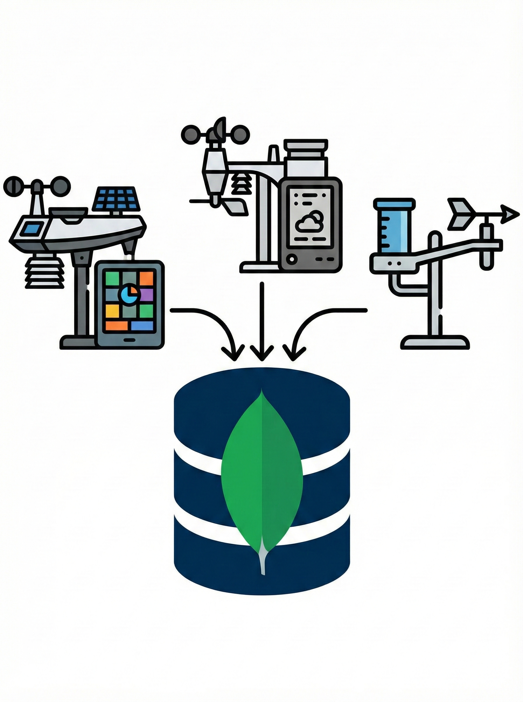
Contexte et Enjeux : GreenCoop
Objectif : Améliorer les prévisions de demande d'électricité
Entreprise : GreenCoop, fournisseur d'électricité renouvelable.
Problématique : Manque de données météo fiables dans certaines zones (Hauts-de-France, Belgique).
Enjeux Forecast 2.0 : Équilibrer le réseau, optimiser la production et réduire les coûts.
Mission : Intégrer de nouvelles sources (InfoClimat, Weather Underground).

Slide 3
Processus de Traitement des Données
Approche ETL (Extract, Transform, Load)
Collecte : Extraction automatisée via Airbyte (Sources Excel & JSON) vers un Bucket S3.
Staging : Chargement initial des données brutes en zone de staging pour le suivi
Validation Data Quality
Transformation : Nettoyage, standardisation et normalisation
Stockage : Chargement des enregistrements validés et transformés
Tests Post-Chargement : Tests finaux sur la Collection Finale

Slide 4
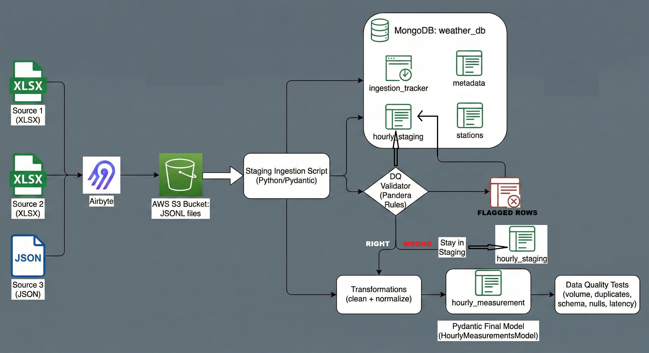
LOGIGRAMME

Slide 5
Mise en œuvre : Ingestion via Airbyte
Configuration des pipelines d'extraction
Sources connectées : Fichiers plats (Excel) et API/JSON.
Destination : AWS S3 (Bucket de réception).
Fréquence : Synchronisation Manuelle.
Statut : Connexions valides et fonctionnelles.

Slide 6
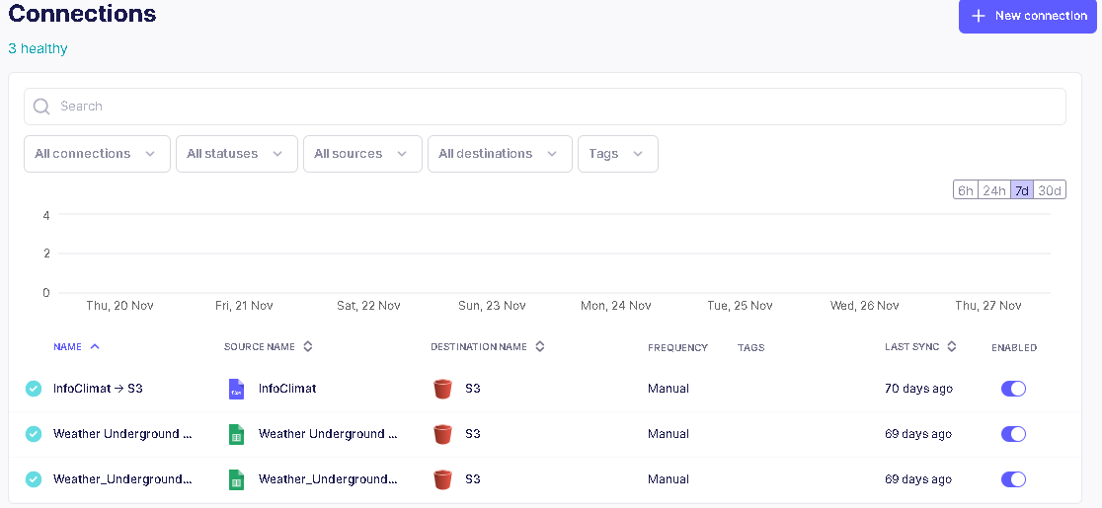
AIRBYTE

Slide 7
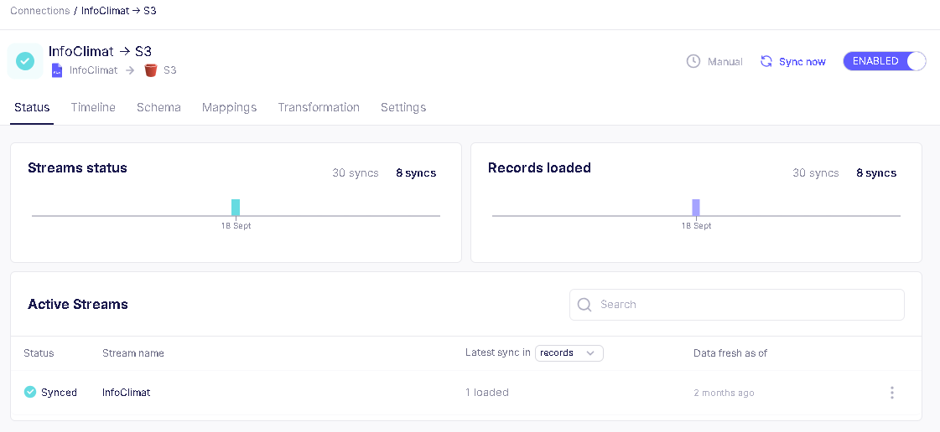

Slide 8
Modélisation des Données : Schéma MongoDB
Choix d'une base NoSQL pour gérer l'hétérogénéité des sources
Structure : Collection unique pour centraliser les données météo.
Harmonisation : Clés standardisées (station_id, timestamp, temperature, source).
Validation : Utilisation de JSON Schema Validator pour assurer l'intégrité.
Justification : Facilite le requêtage pour les Data Scientists

Slide 9
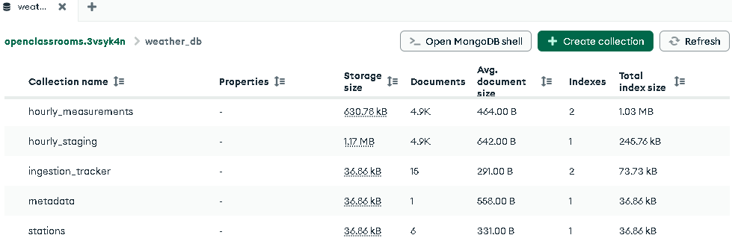
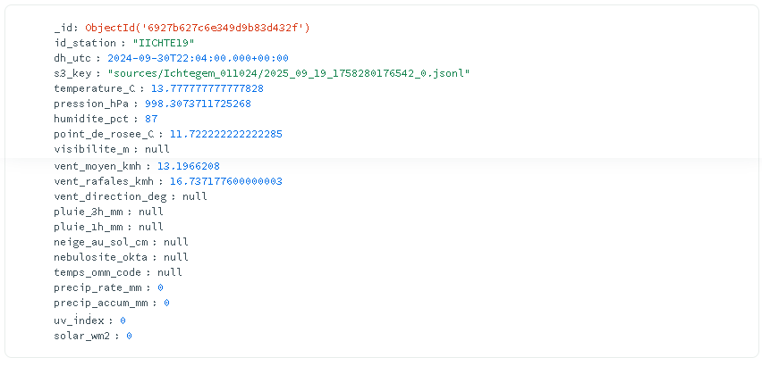

Slide 10
Architecture de l'Infrastructure
Infrastructure conteneurisée et déployée sur AWS
Conformité DSI : Utilisation de Docker et AWS.
Flux de données : Sources -> Airbyte -> S3 (Landing) -> Python -> MongoDB.
Composants : Bucket S3 (Stockage tampon), ECS (Exécution Conteneurs).
Sécurité : Gestion des accès et réplication des données.

Slide 11
Conteneurisation et Déploiement AWS
Industrialisation du pipeline
Docker : Création d'images docker et push vers ECR
Orchestration : Pipeline CI/CD avec GithubActions
AWS ECS : Déploiement des containers en production.

Slide 12
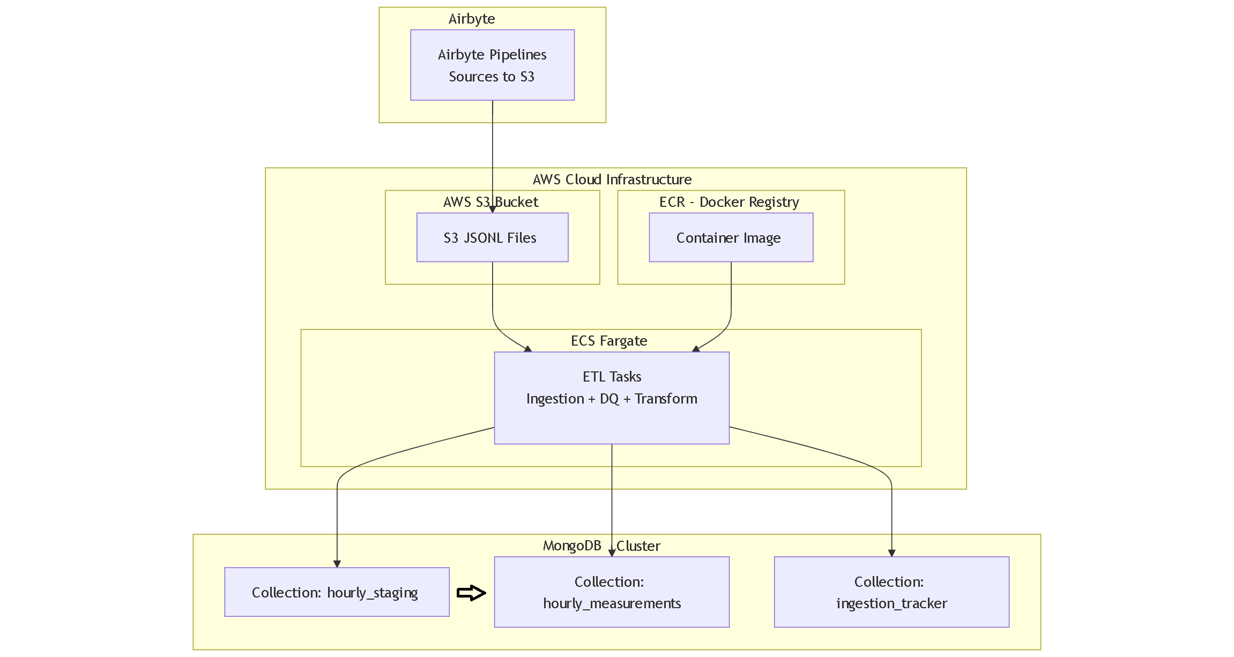

Slide 13
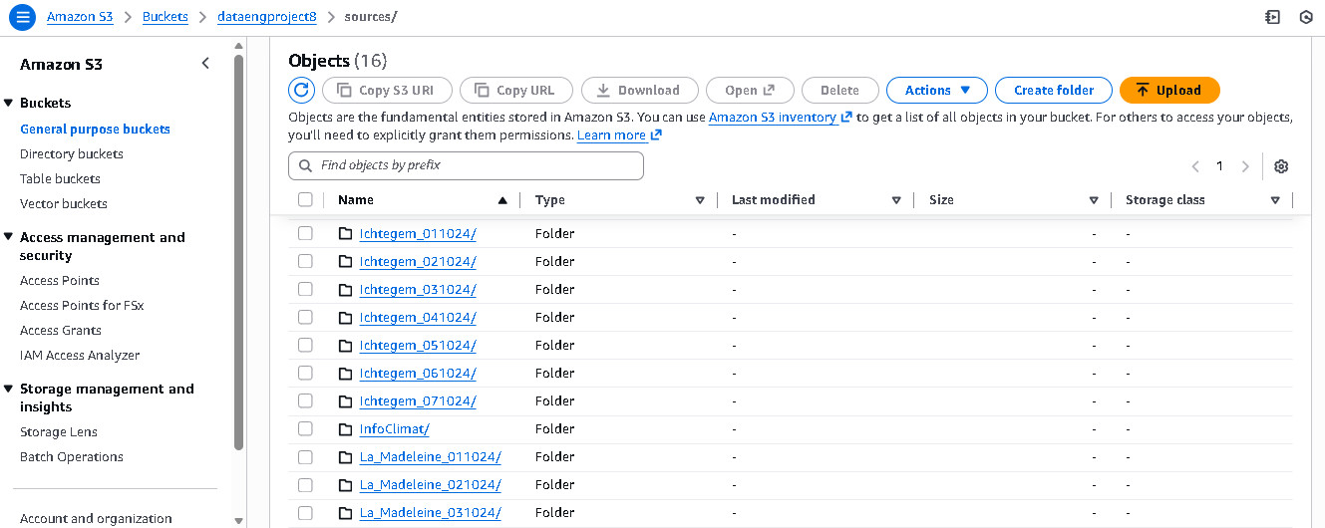
S3

Slide 14
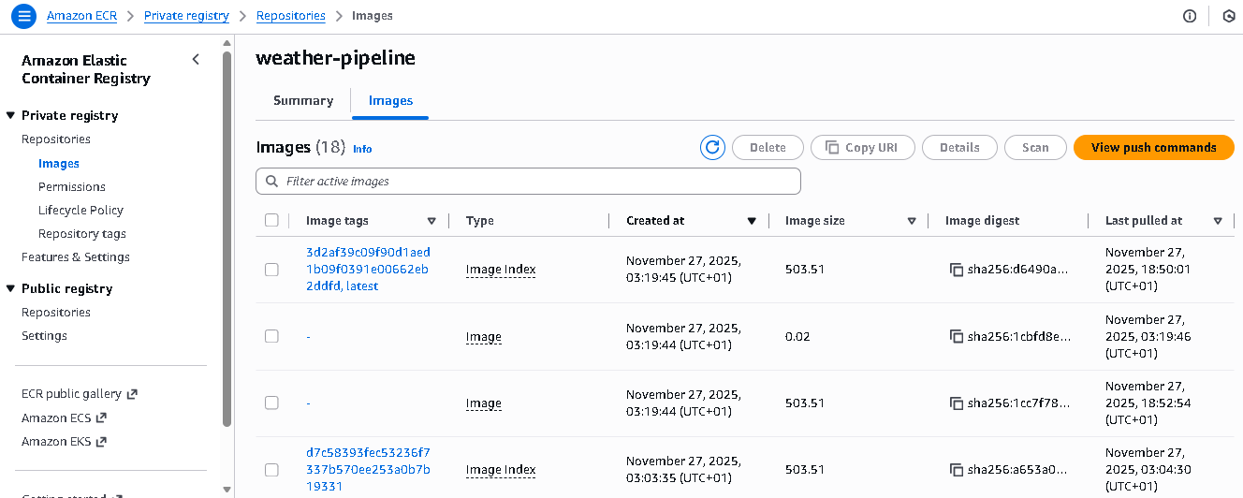
ECR

Slide 15
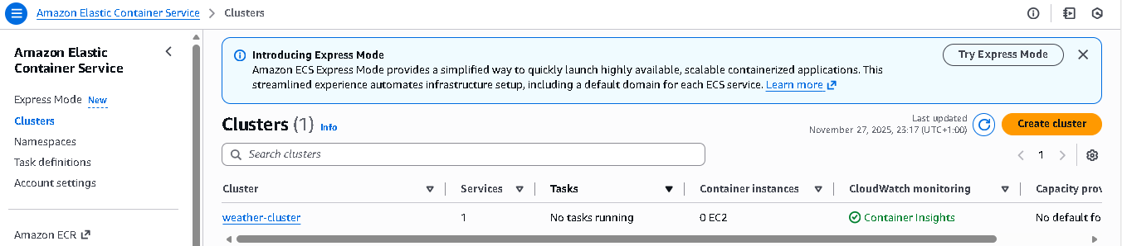
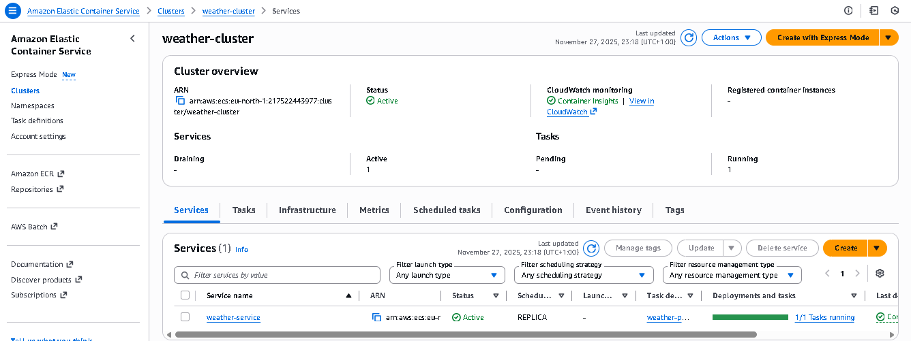
ECS

Slide 16
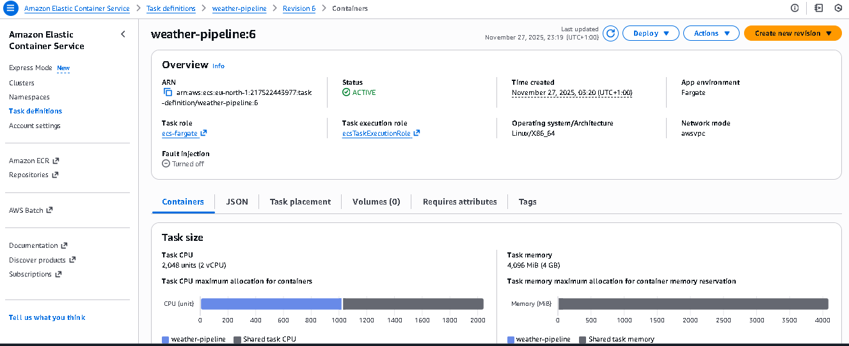
ECS(2)

Slide 17
Reporting : Qualité et Performance
Indicateurs clés (KPIs) post-migration
# Qualité des données :
Validation de schéma par source
Cohérence staging → final
Analyse des taux de valeurs nulles
Contrôle des doublons (unicité)
Volume exact
# Performance :
Temps moyen d’accès aux données (lecture/écriture)

Slide 18
Conclusion et Démonstration
Bilan du projet Forecast 2.0
Objectifs atteints : Pipeline fonctionnel et données centralisées.
Livrable : Base de données prête pour l'équipe Data Science.
Améliorations futures : CI/CD, ajout de sources temps réel.

